Slide 1
PHÒNG GIÁO DỤC VÀ ĐÀO TẠO HUYỆN THANH TRÌ
TRƯỜNG TIỂU HỌC VŨ LĂNG
Bài 84 : ong oc

Slide 2
KiÓm tra bµi cò
Gõ chiêng
Củ riềng
Cá diếc
Khiêng đồ
Siêng năng
Cái xẻng

Slide 3
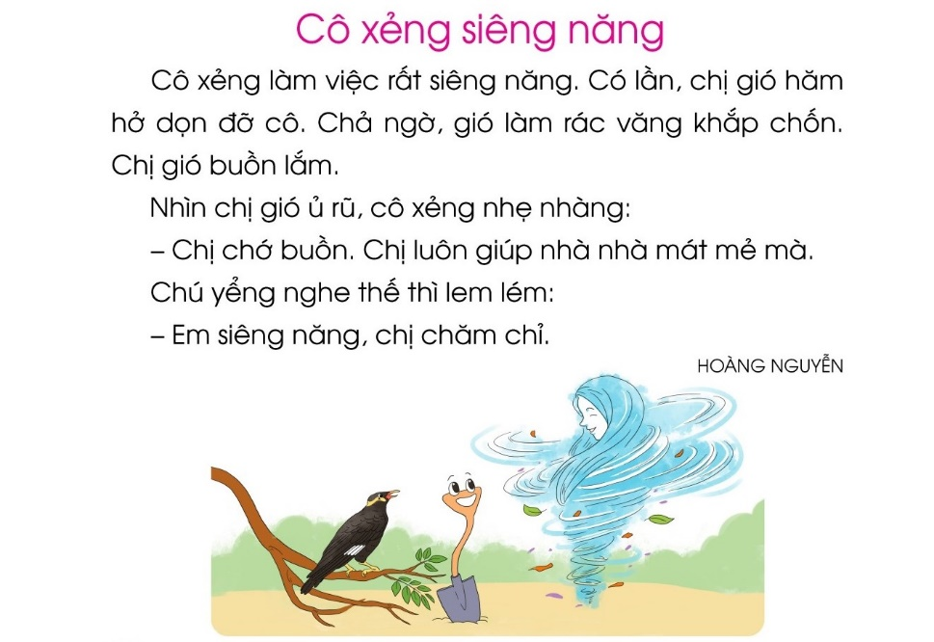
KiÓm tra bµi cò
in

Slide 4
Thứ ngày …tháng … năm 2020
Tiếng Việt
Bµi 84: ong - oc

Slide 5
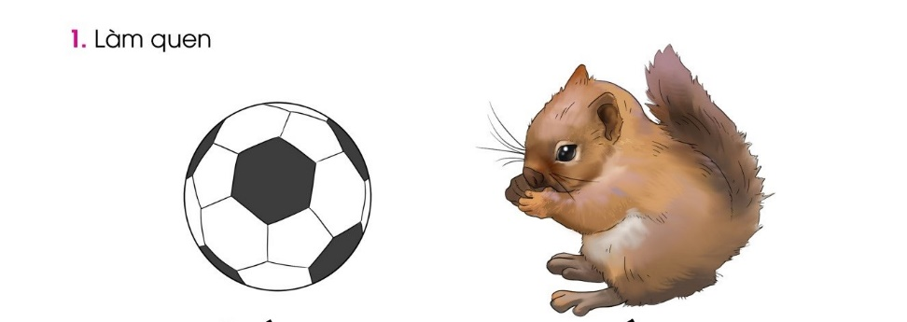
1. Lµm quen
ong
bóng
sóc
oc

Slide 6

ong

Slide 7
oc

Slide 8


Slide 9
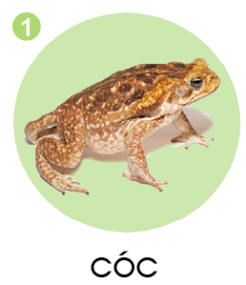



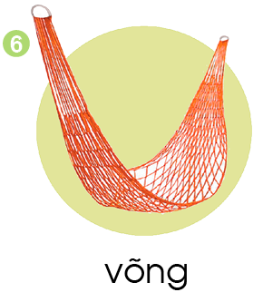

2. TiÕng nµo cã vÇn ong? TiÕng nµo cã vÇn oc?

Slide 10
TiÕng nµo cã vÇn ong

Slide 11
TiÕng nµo cã vÇn oc

Slide 12

3 . TẬP VIẾT BẢNG CON

Slide 13

3 . TẬP VIẾT BẢNG CON

Slide 14
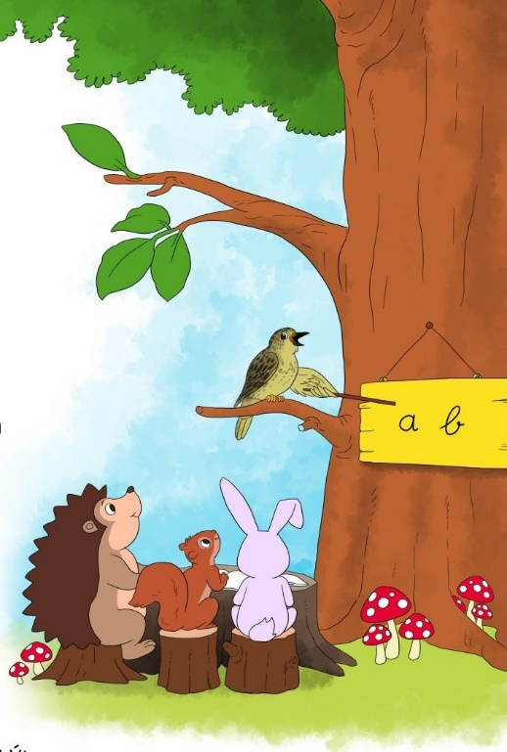
4. TẬP ĐỌC

Slide 15

4. TẬP ĐỌC

Slide 16
Luyện đọc từ ngữ :
chim chóc
đi học
liệng vòng tròn
thỏ ngọc
rộn rã
vó ngựa
va lóc cóc
chờ mong
lăn bon bon
hứa trong lòng

Slide 17
  Đi học
Luyện đọc câu :
Sóc, nhím và thỏ ngọc.
oc
oc
Học lớp cô sơn ca.
Bác ngựa đón từ nhà
oc
Đưa cả ba đi học.
Vó ngựa va lóc cóc
oc
oc
Xe cứ lăn bon bon
oc
ong
Chim chóc liệng vòng tròn
Hát ca vang rộn rã.
Đi học lắm sư lạ
oc
Cha mẹ vẫn chờ mong.
ong
Ba bạn hứa trong lòng
ong
ong
Học tập thật chăm chỉ.

Slide 18
Thi đọc

Slide 19
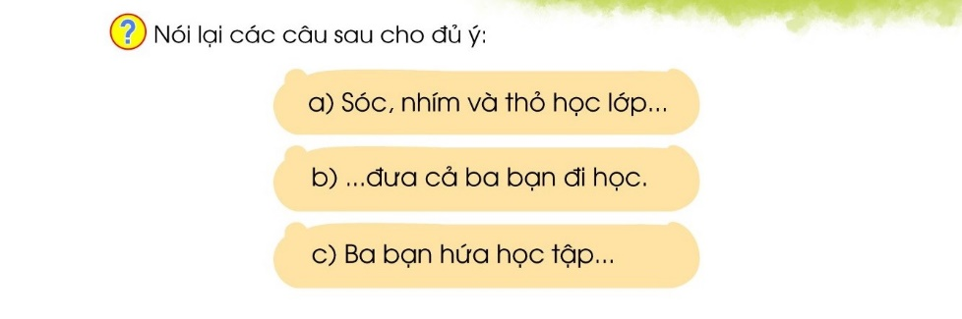
Tìm hiểu bài

Slide 20
Tìm hiểu bài
cô sơn ca
Bác ngựa
thật chăm chỉ.

Slide 21

Củng cố

Slide 22

Dặn dò

